Slide 1
Как я работаю с GitHub
Туториал

Slide 2
Все указанное в данной презентации есть субъективным мнением и субъективным подходом. Он работает, но рекомендуется также ознакомится с ссылками!
Prerequisites:
* Visual Studio 2017 Community Edition

Slide 3
Links
https://help.github.com/articles/create-a-repo/
https://github.com/WGBH/pbucore/wiki/Contributing-to-the-project-through-Github-web-interface
https://git-scm.com/book/en/v2/Appendix-A%3A-Git-in-Other-Environments-Git-in-Visual-Studio

Slide 4
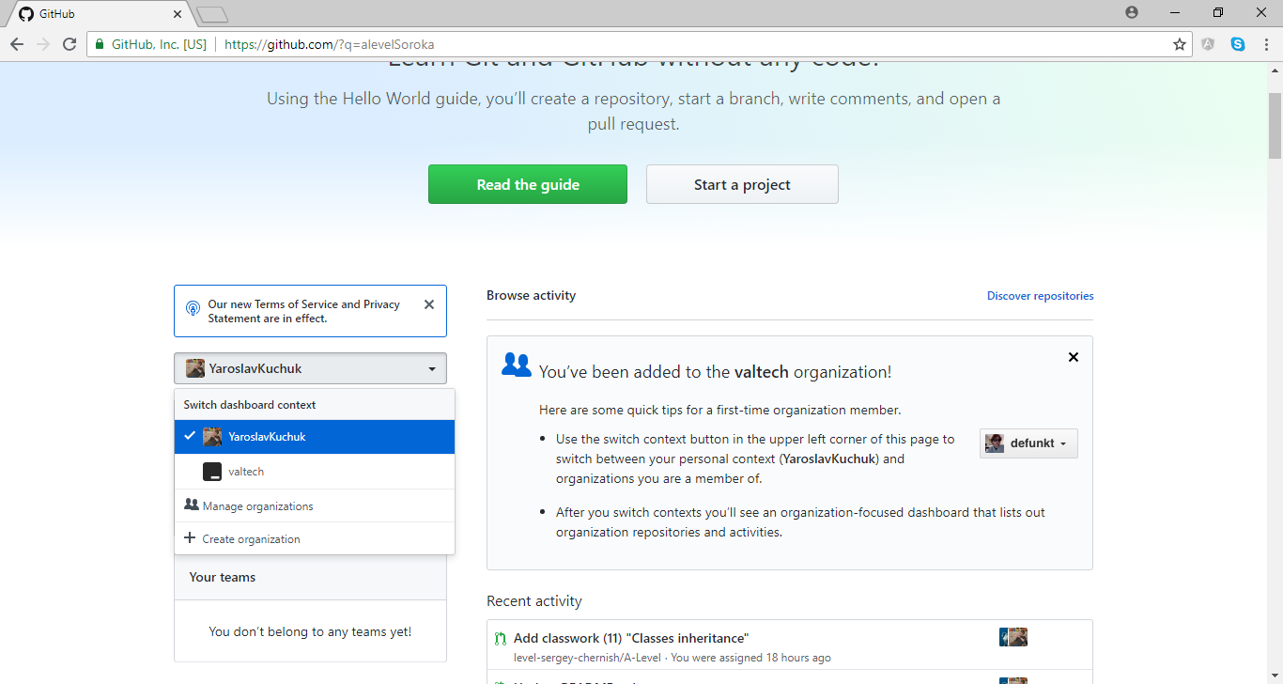
Создание репозитория
Захожу на www.github.com
НЕОБЯЗАТЕЛЬНО! Убеждаюсь, что я в правильном контексте

Slide 5
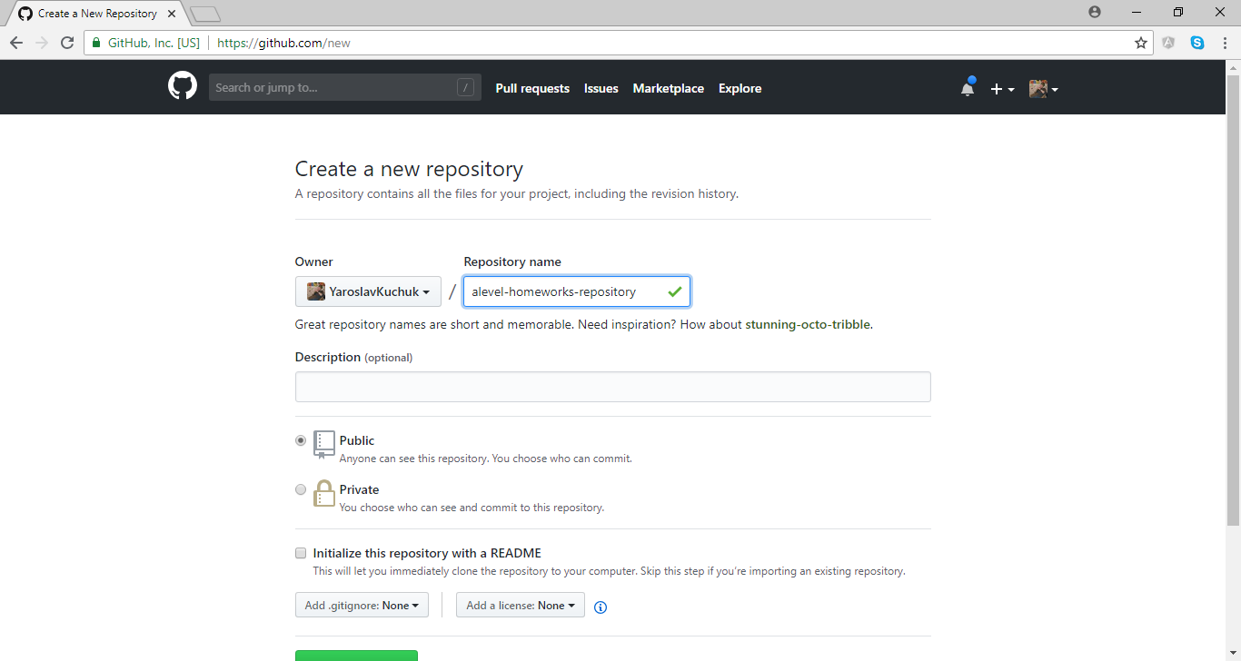
Создание репозитория
НЕОБЯЗАТЕЛЬНО. Создаю новый репозиторий

Slide 6
Создание бранча
После того как репозиторий создан – любым из указанных путей создаем initial commit и можем начинать работать
Создаем произвольный бранч из мастера

Slide 7
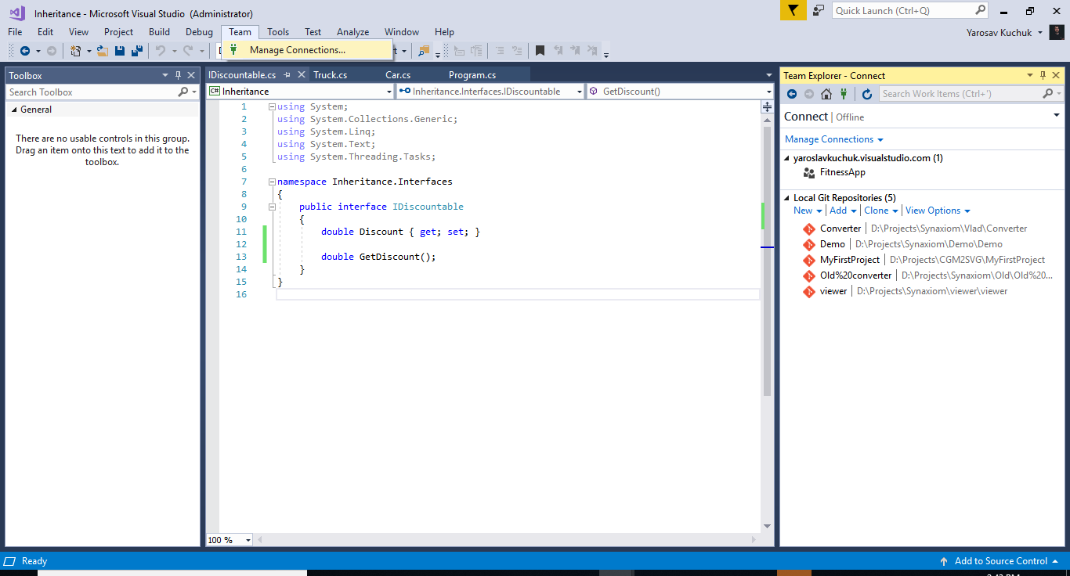
Visual Studio Team Plugin
Переходим в Visual Studio
В меню выбираем Team -> Manage Connections

Slide 8
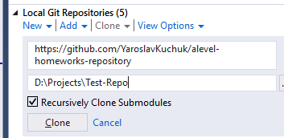
Visual Studio Team Plugin
В появившемся справа окне выбираем Local Git Repositories
Выбираем Clone
Указываем адрес нашего репозитория и путь, куда мы его склонируем

Slide 9
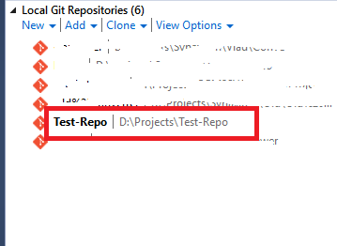
Visual Studio Team Plugin
Дважды кликаем на названии репозитория в списке локальных репозиториев

Slide 10
Visual Studio Team Plugin
Дважды кликаем на названии репозитория в списке локальных репозиториев

Slide 11
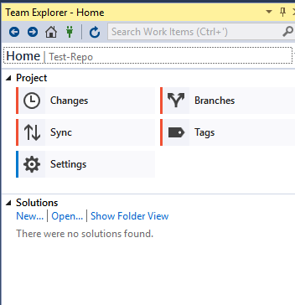
Visual Studio Team Plugin
О доступных опциях можно почитать в ссылке про Git и Visual Studio

Slide 12
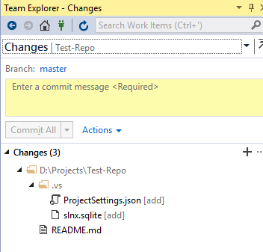
Visual Studio Team Plugin
Когда работа закончена (или ооочень нужно стороннее мнение) и вы вполне довольны тем, что получилось, опция Changes покажет изменения и оттуда же можно их закоммитить

Slide 13
Visual Studio Team Plugin
Commit message – полигон для фантазии, точно опишите ваши изменения. Также я советую использовать следующий формат
{branch-name}: {description}

Slide 14
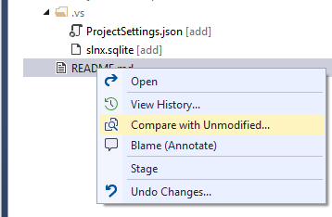
Visual Studio Team Plugin
Проверить изменения – правой кнопкой га файле, затем Compare with Unmodified

Slide 15
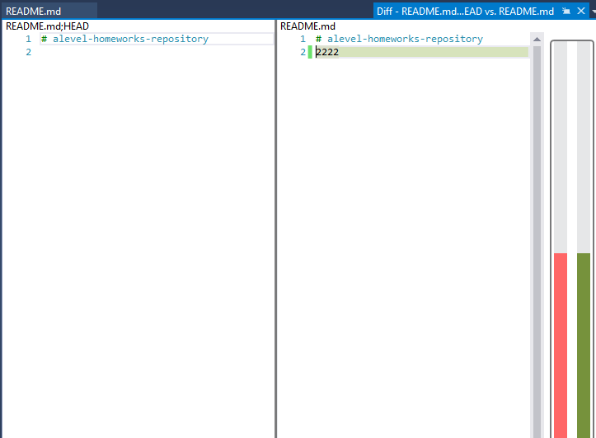
Visual Studio Team Plugin

Slide 16
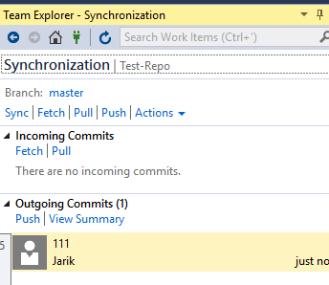
Visual Studio Team Plugin
Не забудьте запушить ваши изменения на сервер после коммита!!!!
Sync -> Outgoing commits

Slide 17
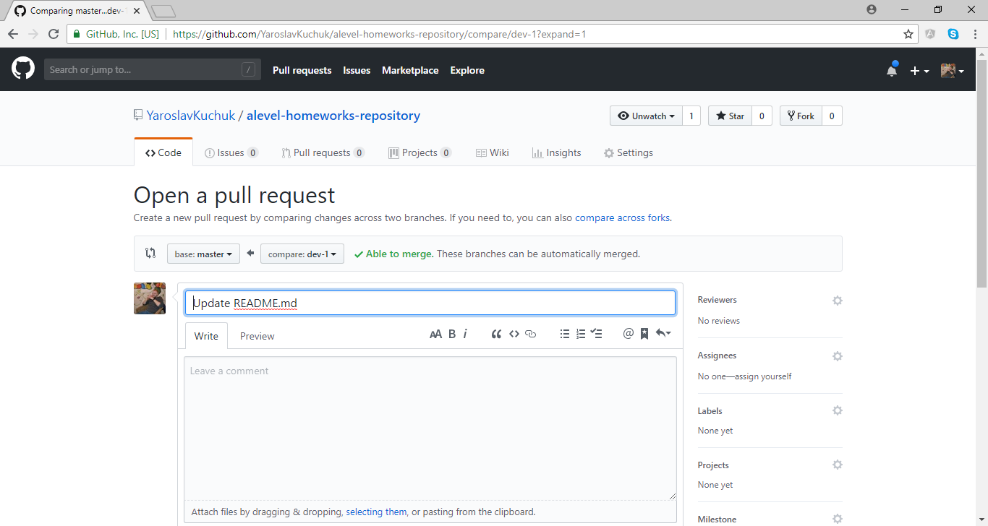
Создание пулл реквеста
Возвращаемся на GitHub.
Create new pull request
Не забудьте установить Assignee

